Slide 1



01
Warm Up
SWIMMING RACE

Slide 2








1
2
Exit
Notes:
Divide class into 2 teams, the team which swim to “ FINISH” will win.
Press “ Lifebuoy” to the question and answer. If sts answer correctly, press the boy to swim forward.
Chia lớp thành 2 đội tương ứng với 2 vận động viên. Click vào phao cứu hộ để hiện ra các câu hỏi. Click vào đáp án để hiện đáp án đúng. Click next để quay lại màn chính. Click vào vận động viên tương ứng với đội để tăng tốc người đó. Người nào về đích trước đội đó thắng.

Slide 3
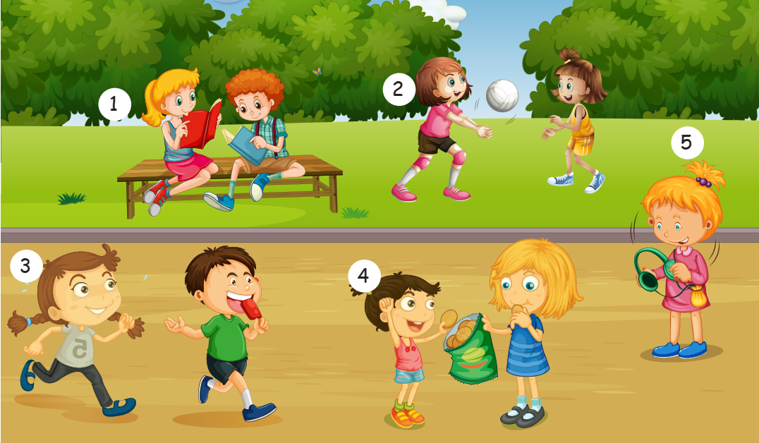
How many people are there in the picture?
- Nine.
NEXT

Slide 4

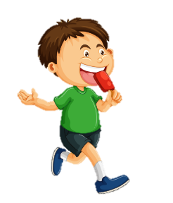
What is he eating?
He is eating an ice cream.
NEXT

Slide 5


Is she swimming ?
A. No, she isn’t.
B. Yes, she is.
NEXT
Notes:
K có slide đáp án

Slide 6


Is she jumping?
A. Yes, she is.
B. No, she isn’t.
NEXT

Slide 7
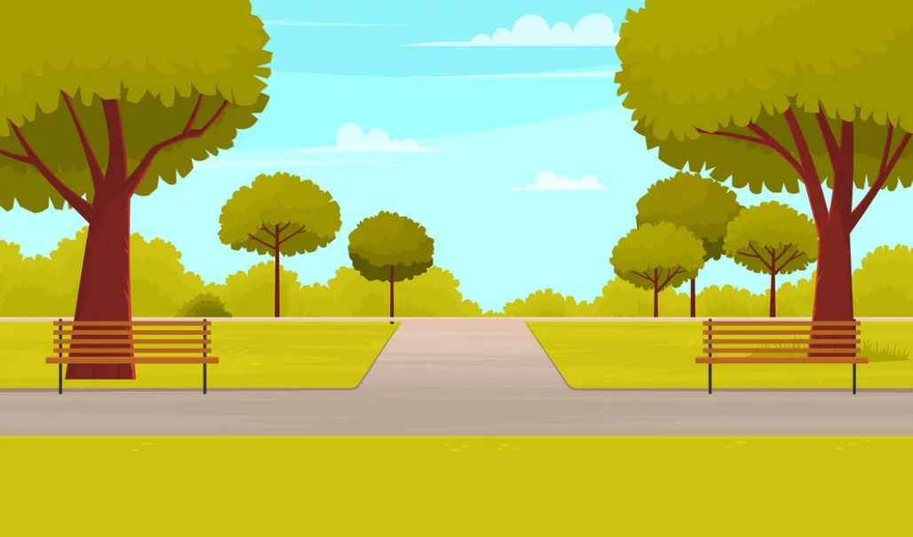
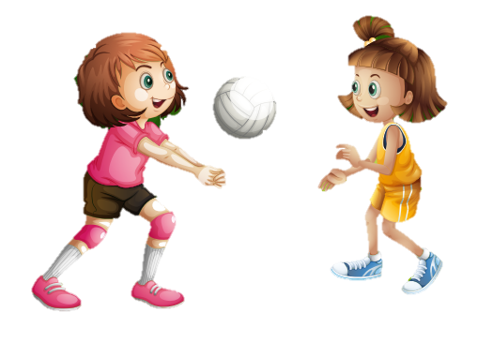
She ………...playing basketball.
isn’t
A. is
B. isn’t.
NEXT

